Slide 1

Проект
МАТЕМАТИКА ВОКРУГ НАС
Работу выполнил
обучающийся 1 класса
МОУ Есинская сш
Бугаев Михаил
Руководитель проекта
Сальникова А.В.

Slide 2
АКТУАЛЬНОСТЬ
Как только человек рождается в его жизни уже появляются первые цифры: рост, вес. Математика нужна всем людям на земле. Она окружает нас всюду, только мы часто этого не замечаем. Цифры и числа в номерах дома, школы, телефоне, индексах, журналах и газетах, книгах, объявлениях…А зайдёшь в магазин. Сколько там чисел, всех не пересчитать. Они в пословицах и поговорках, загадках, сказках, стихотворения.

Slide 3
ЦЕЛЬ ПРОЕКТА
продемонстрировать практическое применение математики в повседневной жизни.

Slide 4
ЗАДАЧИ ПРОЕКТА
1.Развивать мотивацию изучения предмета;
2. Показать практическую направленность изучаемого предмета;
3.Способствовать расширению кругозора ребёнка;
5.Развивать навыки работы проектной деятельности.

Slide 5
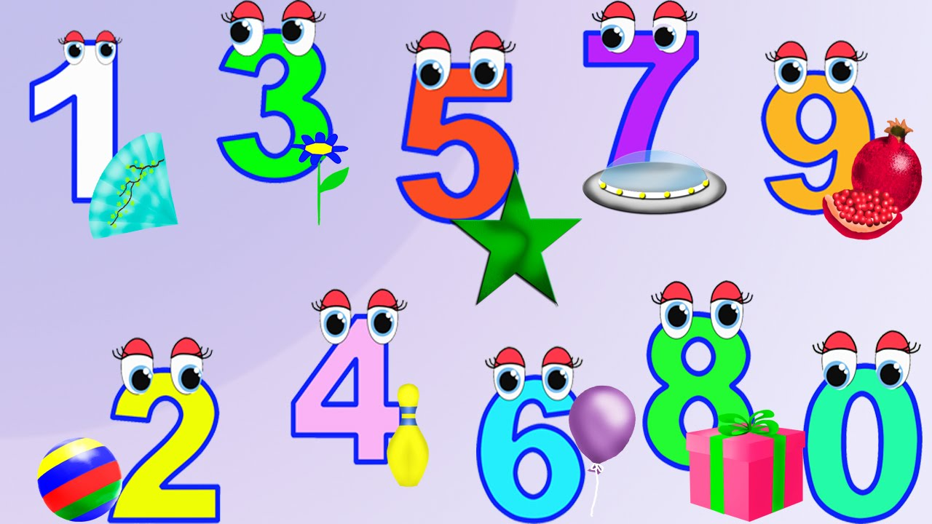

Slide 6

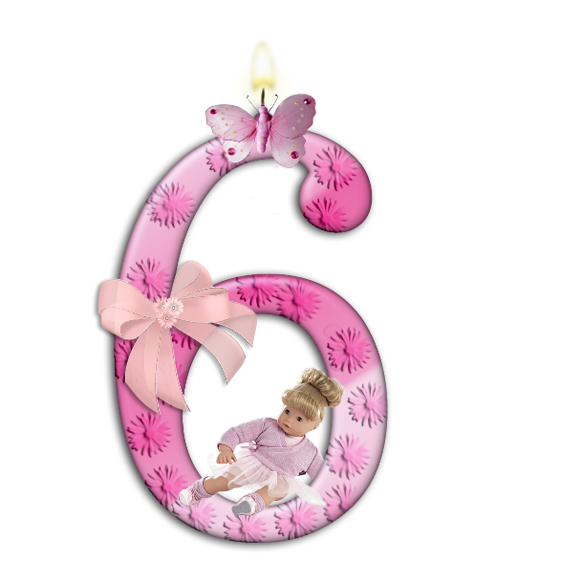

ПОСЛОВИЦЫ
Одна у человека мать, одна у него и Родина.
Не узнавай друга в три дня – узнавай в три года.
Лучше шестерых виноватых простить, чем одного невинного казнить.
Весна да осень – погод восемь.

Slide 7
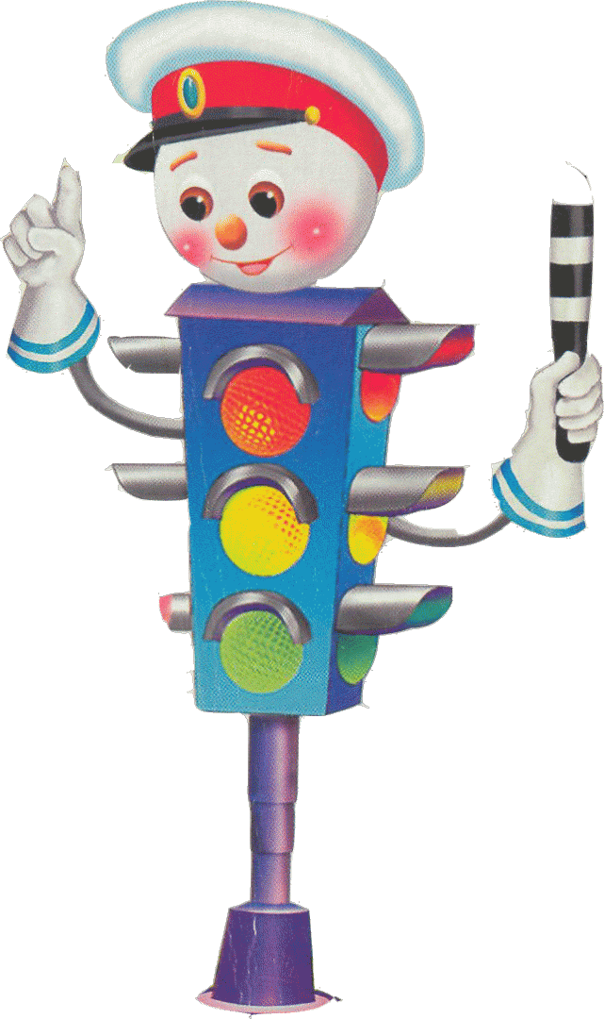

СТИХИ
Три цвета есть у светофора,
Они понятны для шофёра.
Красный свет –
проезда нет.
Жёлтый – будь готов
к пути.
А зелёный свет – кати!.

Slide 8


СТИХИ
Все должны об этом знать,
Чувств у человека – пять.
Это обоняние,
Вкус и осязание.
Не забудь о главных двух:
Это зрение и слух.

Slide 9
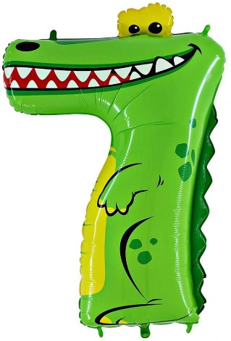
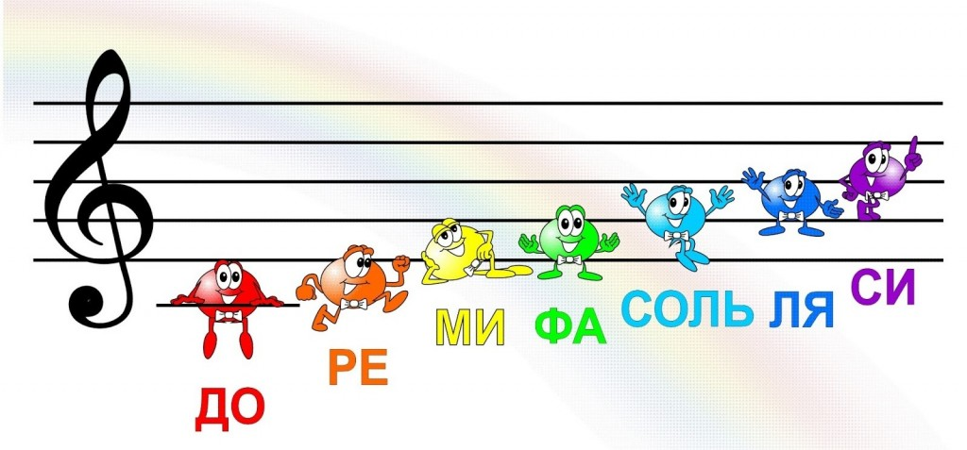


СТИХИ
Цифра 7 – особый случай: Мелодична и певуча. Это ноты к новой песне, Семь чудес в ней интересных. Семь в пословицах всегда Очень яркая звезда. Семь в неделе разных дней, Семь на радуге лучей. С этой цифрой мы друзья, Потому что мы – СЕМЬЯ!

Slide 10
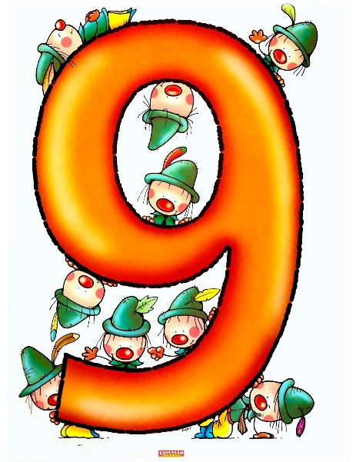


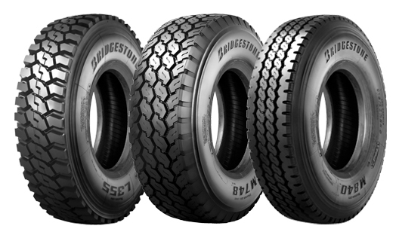
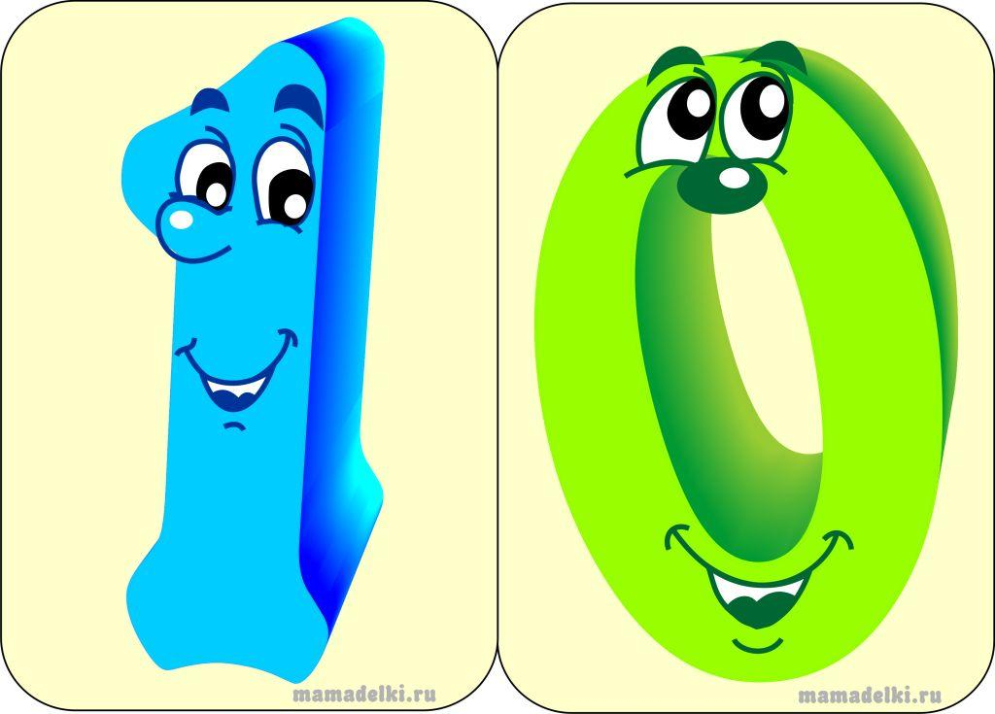
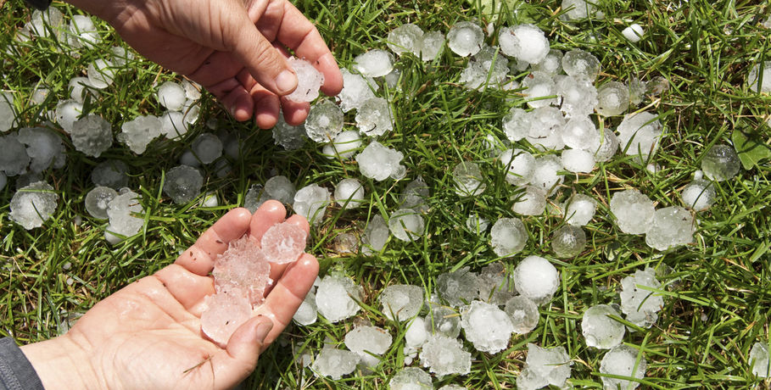
ЗАГАДКИ

Slide 11
СПАСИБО
ЗА ВНИМАНИЕ!

